Slide 1
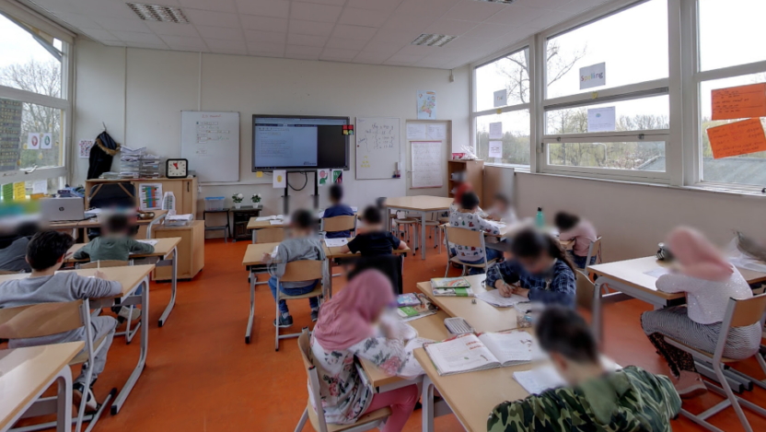

Professionalisering & kwaliteitsverbetering van het informeel islamitisch onderwijs
Training Moskeedocenten les 2

Slide 2
Programma DAG 2
Ontwikkeling jonge kind
Gebed
Ontwikkeling jonge kind
Ontwikkeling oudere kind
Rondvraag en afsluiting
13:00-13:45
13:45-14:00
14:00-14:15
14:15-15:15
15:20-15:30

Slide 3
Ontwikkelingsfasen van kinderen
Kleuter (4 - 6 jaar)
Kind (6 - 12 jaar)

Slide 4
Jongere kind
Algemene ontwikkeling
Motorische ontwikkeling
Sociaal emotionele ontwikkeling
Spelend leren
https://www.nji.nl/ontwikkeling

Slide 5
oudere kind
Algemene ontwikkeling
Motorische ontwikkeling
Cognitieve ontwikkeling
Sociaal emotionele ontwikkeling

Slide 6
Algemene ontwikkeling
Rekening houden met anderen
Onafhankelijkheid
Verantwoordelijkheid nemen
Zelfstandiger
Oordeel- en gewetensvorming

Slide 7
Motorische ontwikkeling
Stabilisatie handvoorkeur
Strikken van veters
Lichaamsbeheersing neemt toe
Ontwikkeling van spieren en spierkracht
Stimuleren van gezond gewicht
Voldoende beweging en een gezonde leefstijl

Slide 8
Cognitieve ontwikkeling
De cognitieve ontwikkeling; alles wat er in zijn hoofd gebeurt. Denk hierbij aan geheugen, kennis en vaardigheden leren, verbanden leggen, fantasie van werkelijkheid scheiden, inleven, veranderingen snappen...
Werkvorm: Denken – Delen – Uitwisselen (DDU)
Wat kan je doen om de cognitieve ontwikkeling te stimuleren?

Slide 9
Cognitieve ontwikkeling stimuleren
Stimuleren van cognitieve ontwikkeling:
(Voor)lezen,
Veel gesprekken voeren,
Denkspelletjes,
Verantwoordelijkheid geven

Slide 10
Sociaal emotionele ontwikkeling
• Zelfvertrouwen en weerbaarheid
• Gevoelens van zichzelf en anderen
• Inleven in de ander
• Waarden en normen
• Conflictsituaties oplossen

Slide 11
Praktijk casus bespreken
Werkvorm: genummerde hoofden

Slide 12
Versterken s-E ontwikkeling
Stap 1 Analyseer de sfeer in de groep
Stap 2 Analyseer je eigen rol hierbij
Stap 3 Voer regelmatig sfeerversterkers in;
het kind zien, medeleven tonen, grapjes maken, energizers, wij-gevoel versterken, vergaderingen houden, rollenspel, verhalen vertellen...

Slide 13
Evaluatie deel 2
Werkvorm: post-it
Notes:
De studenten schrijven op een A4’tje wat ze hebben onthouden van deel 1.
Als de docent hiervoor het signaal geeft mogen ze deze prop door de klas gooien.
Elke student pakt een prop, vouwt deze open en schrijft wat hij heeft geleerd in deel 2.
Er worden weer ballen van gemaakt en opnieuw als de docent het zegt door de klas gegooid.
Dan pakt elke deelnemer weer een sneeuwbal, vouwt deze open en schrijft een tip/top op voor de inhoud van de les.
Er worden weer ballen van gemaakt en nu worden alle sneeuwballen naar de docent gegooid.

Slide 14

Afronding

